Slide 1

1-маъруза
Кириш. “Ўзбек халқининг этногенези ва этник тарихи” фанининг тарихшунослиги, назарий ва илмий-методологик асослари
Муллажанова Р.

Slide 2
МАЪРУЗА РЕЖАСИ:
1) Ўзбек халқининг этногенези ва этник тарихи фанининг мазмун ва моҳияти, унинг тарих фанида тутган ўрни.
2) Этногенез ва этник тарихнинг босқичлари ва асосий тушунчалар (этногенез, этник бирлик, этнос, этнографик гуруҳ ва бошқалар).
3) Фаннинг тарихшунослиги ва илмий-методологик асослари.
4) Ўрта Осиё халқларининг келиб чиқиши ҳақидаги қарашлар ва назариялар (пантуркизм, панисломизм, панэронизм, миллий автохтонизм назариялари).
5) Ўзбек этногенезининг бошланғич нуқтаси ҳақида фанда мавжуд нуқтаи назарлар.

Slide 3
Статистик маълумотларга кўра ХХ аср охирларида жаҳонда 2000 дан ортиқ халқлар ва элатлар яшаган.
Баъзи манбаларда бу кўрсаткич 3-4 мингга яқин деб кўрсатилади.
Шуларнинг 260 таси 1 млн дан ортиқ кишига эга халқлардан иборат бўлиб, жаҳон аҳолисининг 96 % ни ташкил этади.

Slide 4
Этногенез жараёнини ўрганишнинг 2 усули мавжуд:
1) туб ерли (автохтон) этник компонентларнинг ўзаро яқинлашуви, уларнинг қўшилиб, биргаликда тараққий этиб бориши; |  | 2) шаклланган ёки шаклланаётган этник бирликка бошқа ҳудудлардан кўчиб келган компонентларнинг маҳаллий аҳолига қўшилиши.

Slide 5
Этногенез
этнология
этнография
антропология
археология
топонимика

Slide 6
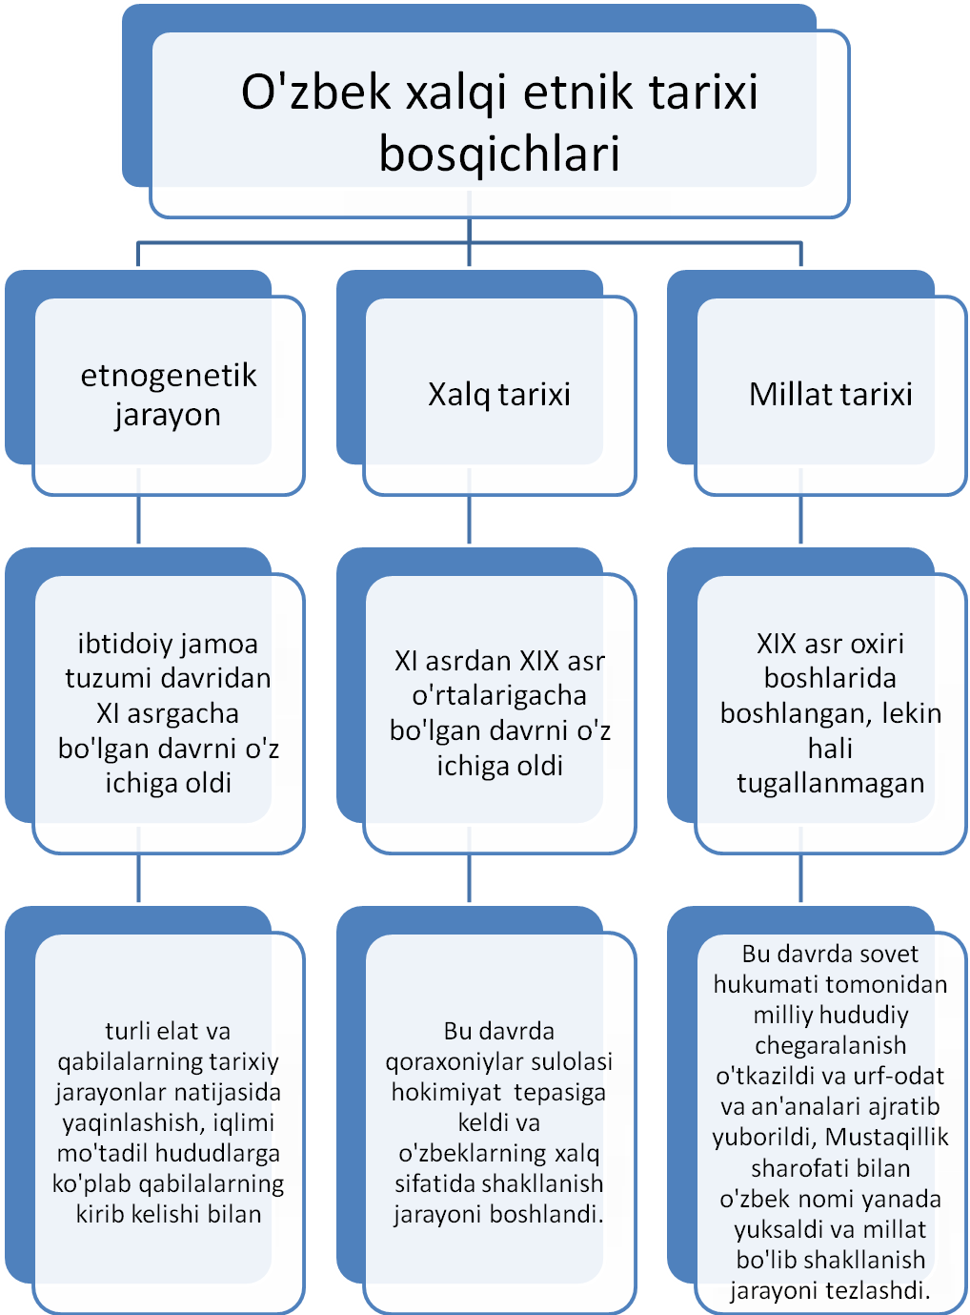

Slide 7
Ўзбек халқи этник тарихининг учта босқичи
1-босқич -- этногенетик жараён тарихи
(ибтидоий жамоа тузуми охиридан (сўнгги бронзадан) Х1 асргача)
Қабила -- ўзига хос тили (лаҳжаси), ҳудуди, қабила номининг (этнонимининг) бўлиши ва ўзига хос қабила анъаналарини, унинг аъзолари томонидан билиши

Slide 8
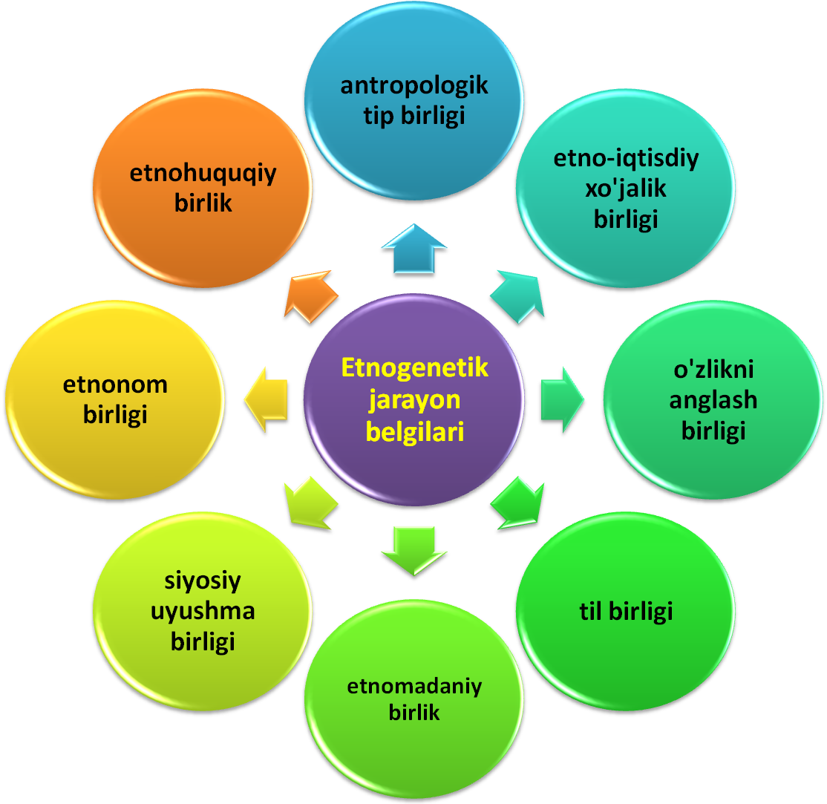

Slide 9
2-босқич – элат (халқ) тарихи
(ХI асрдан – ХIХ аср ўрталаригача)
Этник аломатлари -- ҳудудий бирлик,
иқтисодий-хўжалик бирлиги,
этномаданий бирлик,
антропологик тип бирлиги,
этник ном,
ўзликни англаш,
тил бирлиги,
сиёсий уюшма бирлиги

Slide 10
3-БОСҚИЧ – МИЛЛАТ ТАРИХИ
(ХIХ аср охири-ХХ аср бошларидан бошланган)
Этник аломатлари –
- давлатнинг миллат номи билан юритилиши,
- суверен давлат сифатида ички ва ташқи сиёсатни мустақил юритиши,
- миллат тили давлат тили мақомини олиши,
-давлатнинг жамият томонидан бошқарилиши,
-миллатга хос менталитетнинг шаклланиши

Slide 11
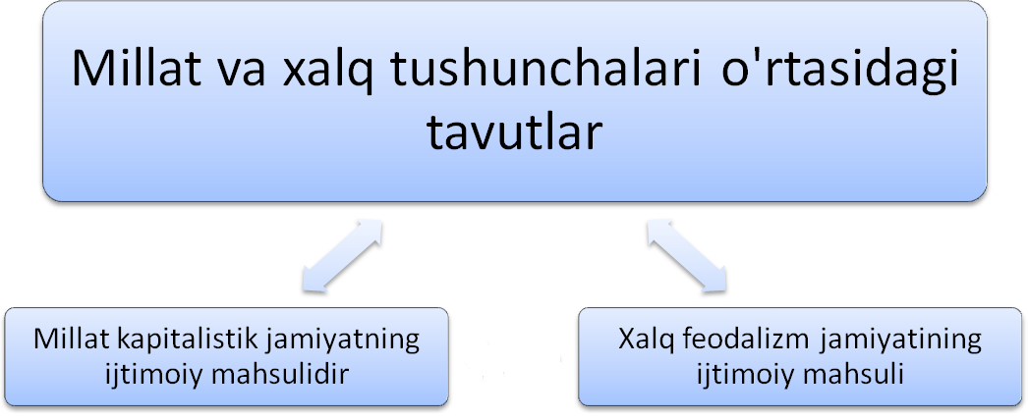
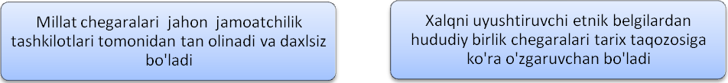
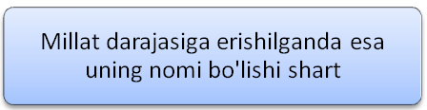
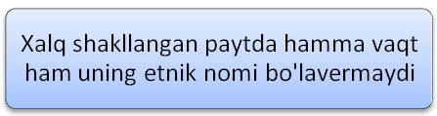





Slide 12
ЭТНОГЕНЕЗ (этно... ва ...генез) -- халқнинг келиб чиқиши. Тарих фанидаги мавжуд илмий методологик ишланмага кўра, этногенез деб илгаридан мавжуд бўлган бир неча этник компонентлар асосида янги этнос (элат)нинг вужудга келишига айтилади. «Этногенез» тушунчаси фанга илк маротаба ХХ асрнинг 20-йилларида Н.Я.Марр томонидан киритилган.

Slide 13
“Этник бирлик” – маълум бир ижтимоий тузумда, табиий-тарихий тараққиёт жараёнида вужудга келган ижтимоий ва этник уюшмаси.

Slide 14
Этнографик гуруҳ - маълум бир этноснинг яъни элат- халқнинг ажралмас қисми, унинг таркибидаги бўлинмалардан бири бўлиб, ўзига хос тил лаҳжаси, хўжалик фаолияти, турмуш тарзининг баъзи бир томонлари билан муайян элатдан фарқ қилади. Этнографик гуруҳ одатда бир қабила ёки элатнинг бошқа ерга бориб, иккинчи бир халқ таркибига кириб яшаётган, аммо унинг таркибига мутлақо сингиб кетмай, у билан бирга яшаб келаётган этник бирликка айтилади.

Slide 15
Элат — кишиларнинг тил, ҳудуд, иқтисодий ва маданий жиҳатдан тарихан таркиб топган бирлиги. Элат кабила билан миллат орасидаги этник бирликнинг кўринишидир. Элатнинг шаклланишига бир-бирига яқин бир неча қабилаларнинг уюшуви асос бўлган.

Slide 16
“Этник жараён” -- этник бирликлар таркибига кирган этник гуруҳлар ўртасидаги этник, иқтисодий хўжалик ва маданий алоқаларнинг узлуксиз ривожланиб бориши.

Slide 17
Этногенез фанининг тарихшунослиги
1941 йилда проф. А.Ю. Якубовский “Ўзбек халқининг юзага келиши масаласи ҳақида” (“К вопросу об этногенезе узбекского народа”) махсус рисола чоп этилди.
Ушбу рисола руҳияти асосида 1942 йилда Тошкентда Ўрта Осиё халқларининг этногенез масалалари бўйича махсус сессия ўтказилди.
А.Д. Удальцев “Этногенетик тадқиқотларнинг назарий асослари”
С.П.Толстов “Ўрта Осиё этногенезининг асосий муаммолари” ҳамда “Арал этногенетик жараёнлар майдони”,
Л.В.Ошанин “Антропология маълумотлари Ўрта Осиё халқлари этногенези ҳақида”,
К.В.Тревер “Милоддан аввалги VI-V асрларда Ўрта Осиё аҳолисининг этник таркиби”,

Slide 18
И.И.Умняков “Тоҳарлар муаммоси”,
А.Н.Бернштам “Ўрта Осиё этногенезида қадимги туркий элементлар”,
Н.А.Кисляков “Тожикларнинг юзага келиши масаласи ҳақида”, В.В.Гинзбург “Антропология маълумотлари тажиклар этногенези ҳақида”,
А.Ю.Якубовский “Туркман халқининг VIII-X асрлардаги этногенези тарихидан” мавзуларида маърузалар юзага келиши масаласи ҳақида”
Карим Шониёзовнинг “Ўзбек халқининг шаклланиш жараёни” номли монографияси (2001 йил) чоп этилди.
А.Асқаровнинг “Ўзбек халқининг этногенези ва этник тарихи” номли ўқув қўлланмаси (2007 йил) чоп этилди.

Slide 19
Концепция деганда нимани тушунасиз?

Slide 20
Концепция
(лот. conceptio — мажмуа, тизим) — бирор соҳага оид қарашлар, тамойиллар тизими, факт ва ҳодисаларни тушуниш, англаш ва изоҳлашнинг муайян усули, асосий нуқтаи назар деган маъноларни билдиради

Slide 21
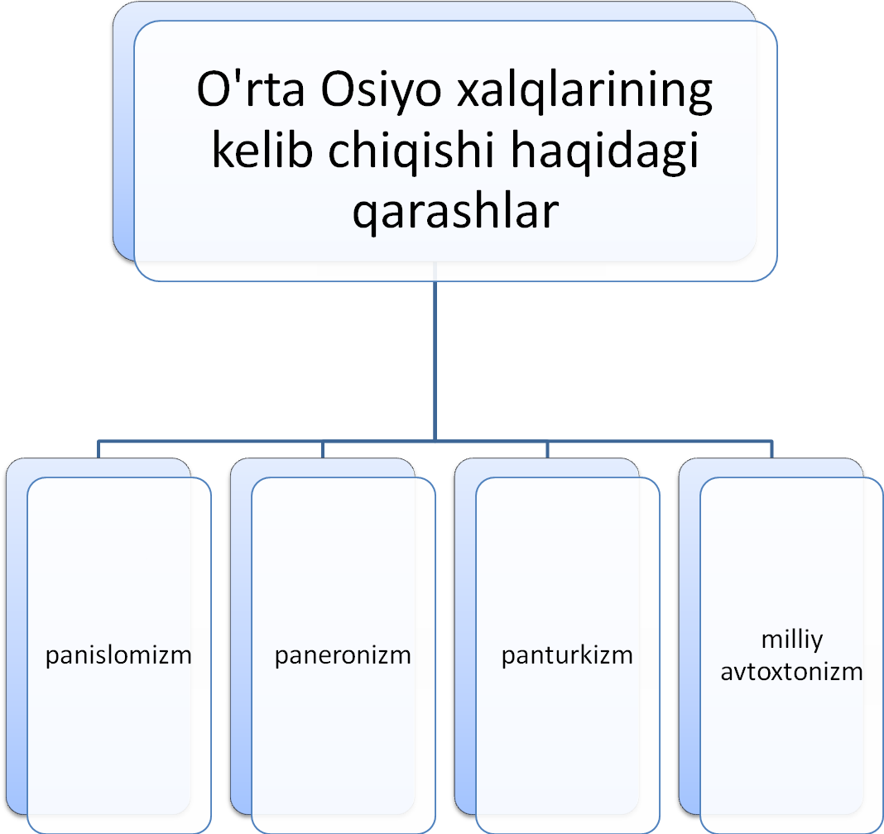

Slide 22
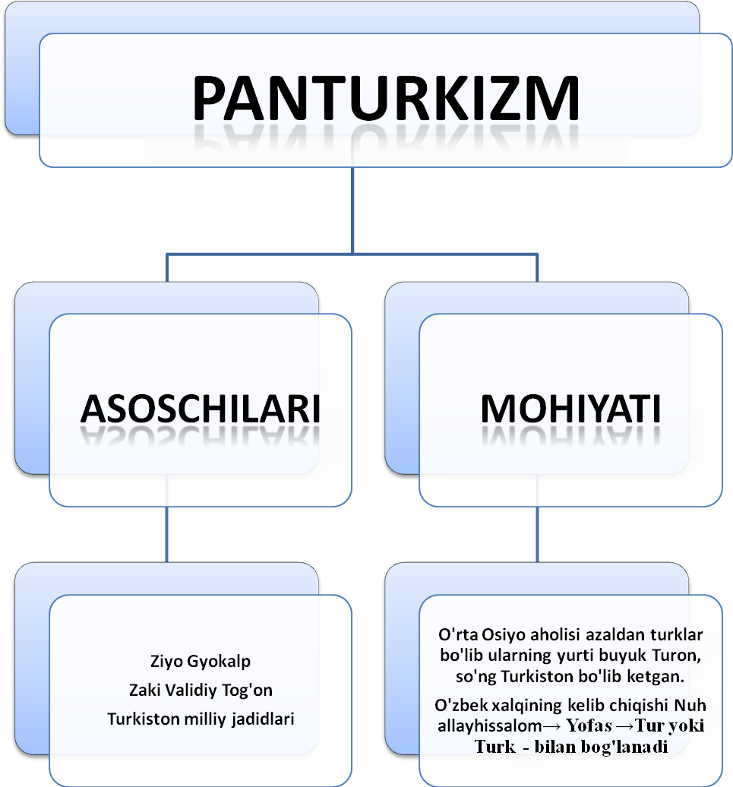

Slide 23
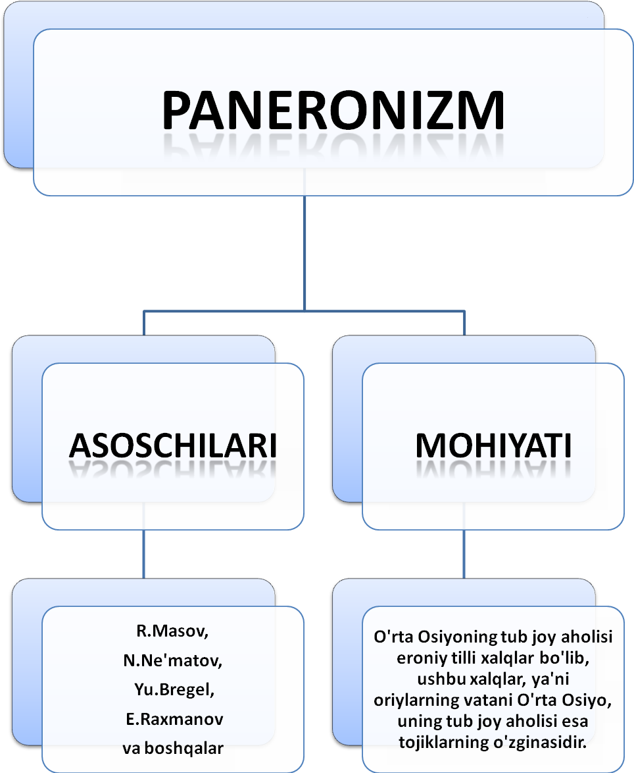

Slide 24
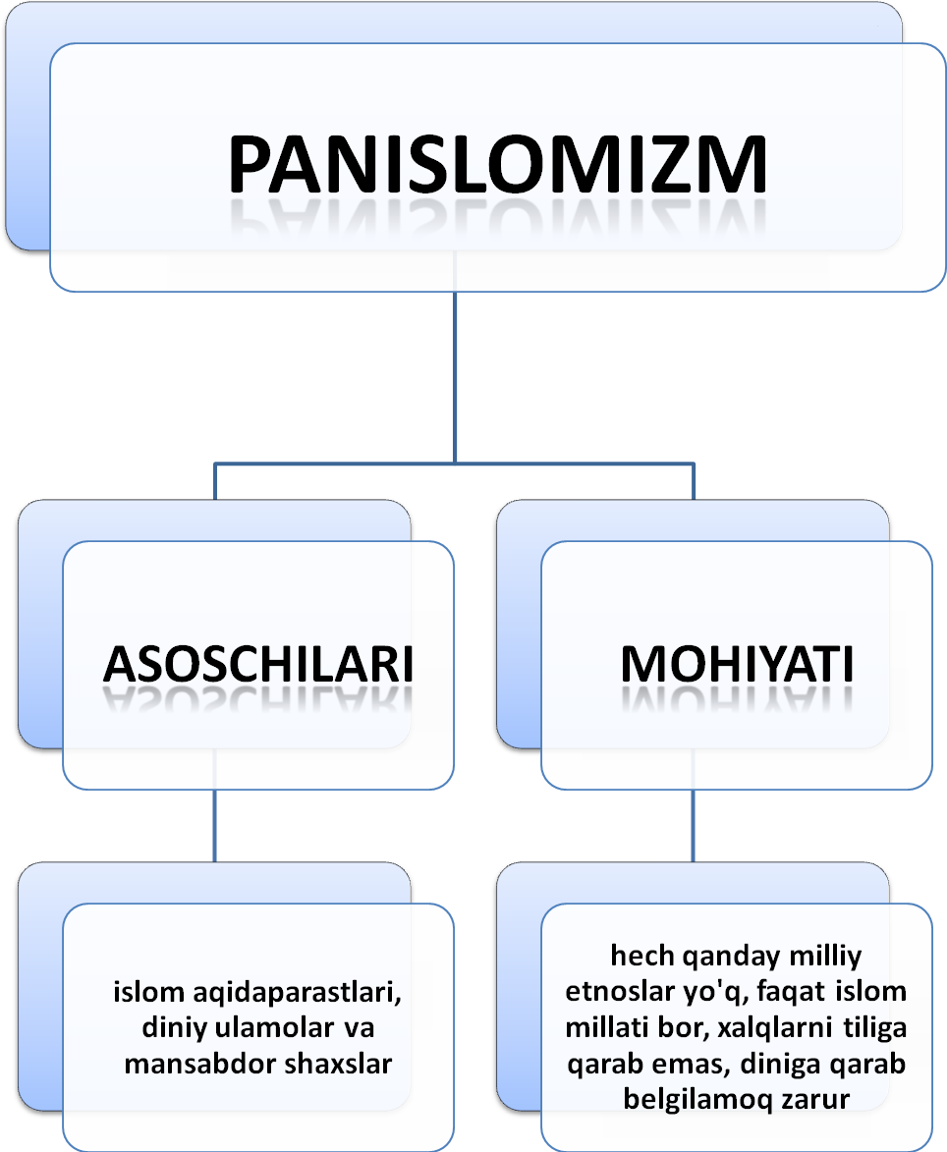

Slide 25
Панисломизм
XIX аср охирида бутун мусулмон оламини мустамлакачиларга қарши курашда бирлаштириш тўғрисидаги ҳаракатга Россия ва Англия империялари, шунингдек, СССР томонидан берилган сунъий ном.
XIX асрда Курсавий, Маржоний, Аҳмад Дониш каби йирик уламолар ва маърифатпарварлар ислом динини ислоҳ қилиш фикри билан чиқиб, муайян дастурлар тузишган. Уларнинг бу фикрлари Бухорода айрим мутаассиб уламоларнинг жиддий қаршилигига учраган.
Афғон маърифатпарвари, диний ва сиёсий арбоб Жамолиддин ал-Афғоний XIX асрнинг 70-йилларидан бошлаб бу қарашларни яхлитлаштириб, исломчилик назариясига асос солган. Кейинчалик уни ривожлантиришда Муҳаммад Абду, Икром домла, Гаспринский, Фитрат, Беҳбудий, Абдурашид Иброҳимов, Мунавварқори каби сиймоларнинг муайян даражада хизматлари бўлган.

Slide 26
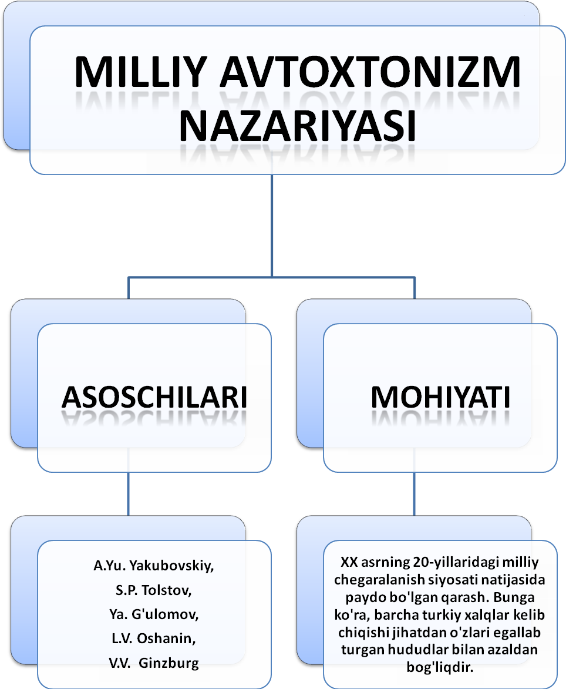

Slide 27
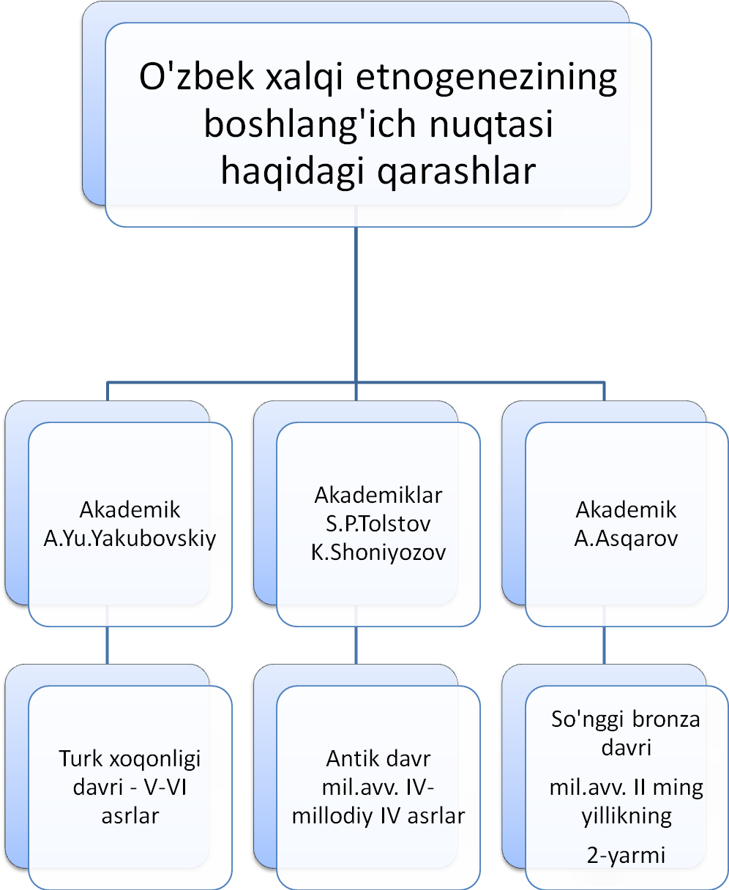

Slide 28
Тушунчалар таҳлили
Этногенез
Этник бирлик
Элат
Этник бирлик
Этник жараён
Этнографик гуруҳ
Пантуркизм назарияси
Панисломизм назарияси
Панэронизм назарияси
Миллий автохтонизм назариялари

Slide 29

Эътиборингиз учун раҳмат!

